Slide 1
ADGCN (ADGCN: An Asynchronous Dilation Graph Convolutional Network for Traffic Flow Prediction)
4 August 2021
(IEEE Internet of Things Journal)
( Journal Rank: JCR Q1 )
汇报人：张天璞

Slide 2
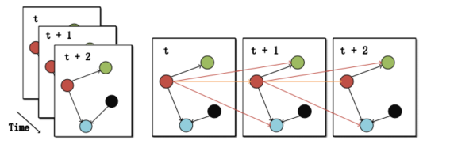
简介
数据集
PEMS04
METR-LA
PEMS08
难点分析
Asynchronous Spatial-Temporal
Graph Convolution
1、异步时空关系的分析

Slide 3

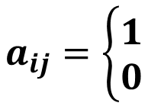
Preliminaries
时空特征
问题定义
节点：
邻接矩阵：
$$a_{ij}=\left\{\begin{aligned}1 \\ 0\end{aligned}\right.$$
,连接
,不连接
图上节点特征
Notes:
对于指定时刻图上的特征用X_t表示 其中x_t^1表示第一个节点第t个时刻的特征

Slide 4
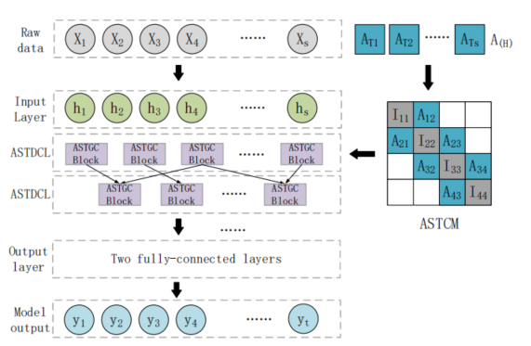
模型结构

Slide 5
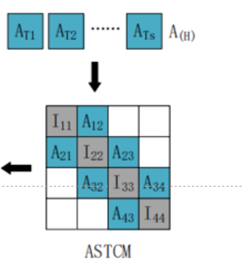



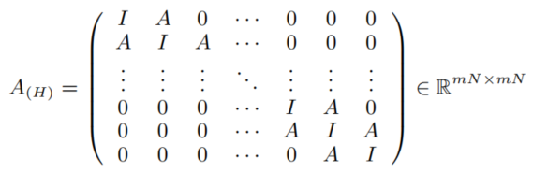
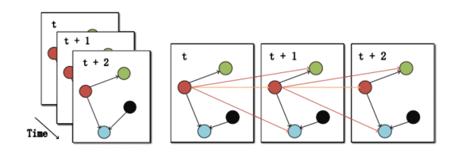

模型结构
Asynchronous Spatial-Temporal Correlation Matrix

Slide 6


模型结构
Adaptive Asynchronous Spatial-Temporal Correlation
Weight Matrix
Notes:
由于Asynchronous Spatial-Temporal Correlation Matrix 只能描述两个节点间有无关系，所以增加Adaptive Asynchronous Spatial-Temporal Correlation Weight Matrix 来描述两个节点间关系的强弱
构造方法，通过使用ASTCM来初试化该矩阵

Slide 7



模型结构
Asynchronous Spatial-Temporal Graph Convolution

Slide 8
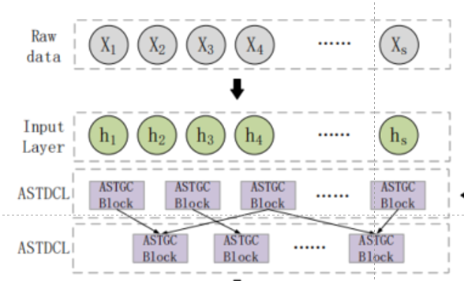
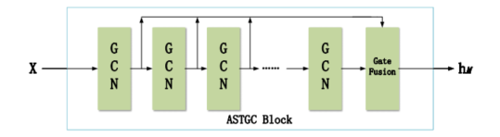
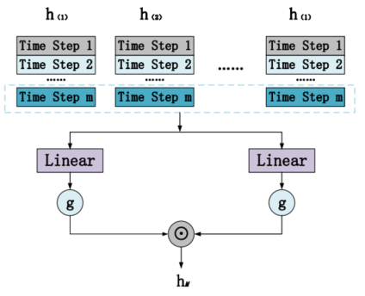





模型结构
Asynchronous Spatial-Temporal Graph Convolution Block

Slide 9
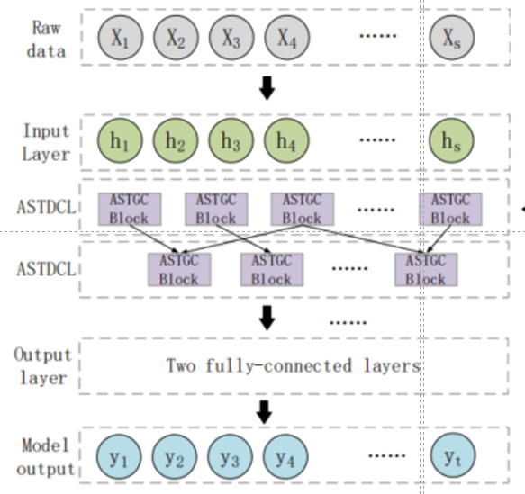

模型结构
Asynchronous Spatial-Temporal Dilated Causal Convolution Layer

Slide 10
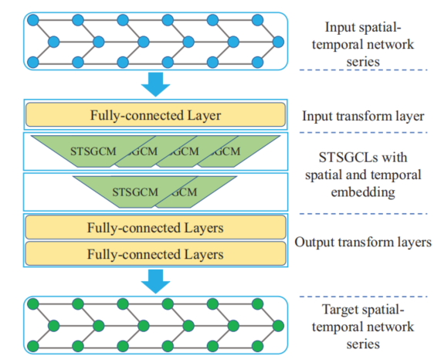
创新点
Gated Fusion Layer
Dilated Causal Convolution
Graph Construction
ADGCN：4 August 2021
STSGCN：3 April 2020

Slide 11
END
Thank you

